Slide 1

“ ”
Apik Tour
KIC Final Project
2017.10.26

Slide 2
1
2
3
4
5
개 요
| 프로젝트 주제 및 일정
구조도
| 프로젝트 구조도
화면구성
| 디자인 및 코딩 설계
구현 및 문제점
| 구현 및 코딩 오류해결
시현 및 Q&A
| Q&A
Content

Slide 3

1. 프로젝트
주제 및 일정

Slide 4
개요
프로젝트 주제 선정
01.
“ ”
여행자의 라이프 스타일과
컨디션에 따른 맞춤형 여행 서비스를 제공

Slide 5
개요
프로젝트 전체 일정
01.
현재 진행 상황
 | 7월 |  | 8월 |  |  |  | 9월 |  |  |  | 10월
 | 1주 | 2주 | 3주 | 4주 | 5주 | 6주 | 7주 | 8주 | 9주 | 10주 | 11주 | 12주 | 13주 | 14주
프로젝트 제안
프로젝트 주제 확정
자료 수집
분석 / 설계
화면 설계
디자인&개발
검토
시연

Slide 6

2. 프로젝트
구조도

Slide 7
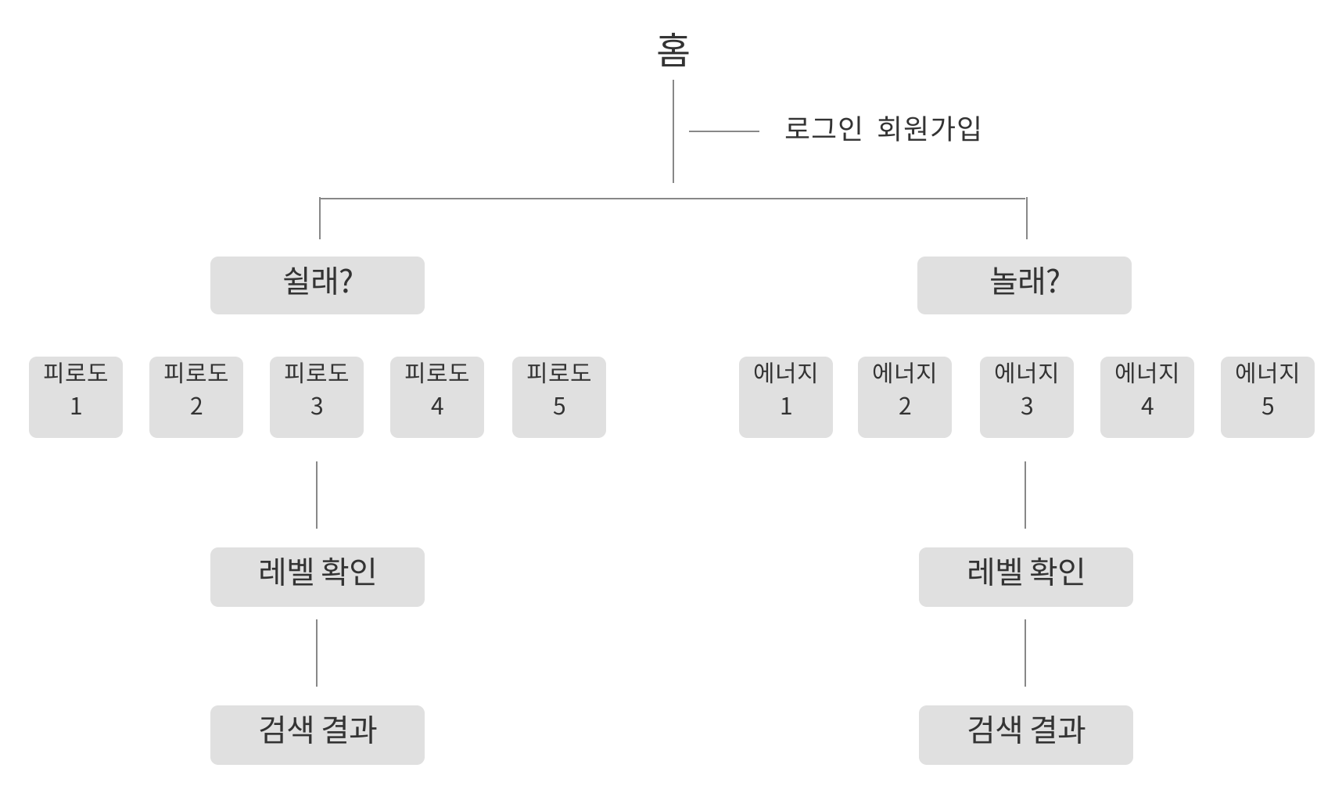
구조도
프로젝트 레이아웃
02.
https://goo.gl/6naEcS

Slide 8
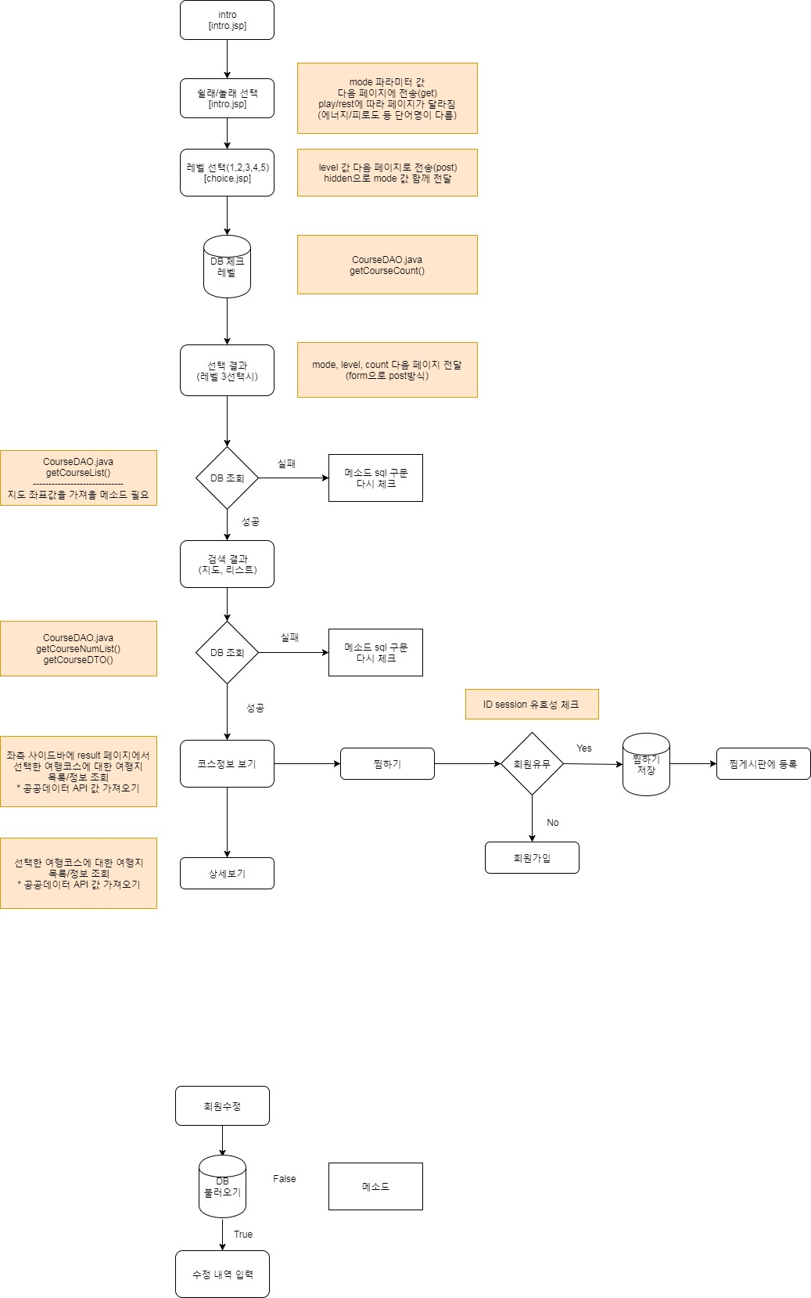
구조도
2-1 프로젝트 구조도
02.

Slide 9
구조도
2-2 프로젝트 구조도
02.

Slide 10
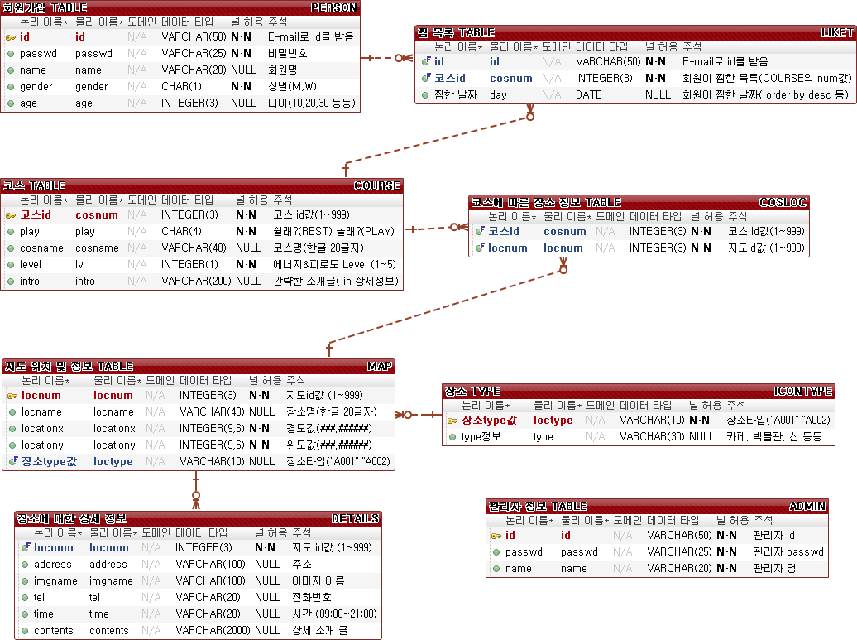
구조도
프로젝트 DB 테이블
02.
“
”
제 1, 2 정규화를
거처 코스,
코스에 따른 장소, 정보 테이블을 분리
제 3 정규화를 거쳐 지도 위치 및
정보와 장소 타입 테이블 분리

Slide 11
화면구성
팀원 업무 분담
03.
 | 주요 역할 | 디자인 업무분담
석근용 | 백엔드 총괄 | 회원가입/수정/탈퇴 폼
윤선아 | 프론트엔드 총괄 | 로그인/찜 목록 게시판
박지희 | DB/자료 수집 및 디자인 | 인트로
이고운 | DB/자료 수집 및 디자인 | 지도 API

Slide 12

[ ]
3. 화면 구성
디자인 및 코딩

Slide 13







화면구성
화면 디자인
03.

Slide 14
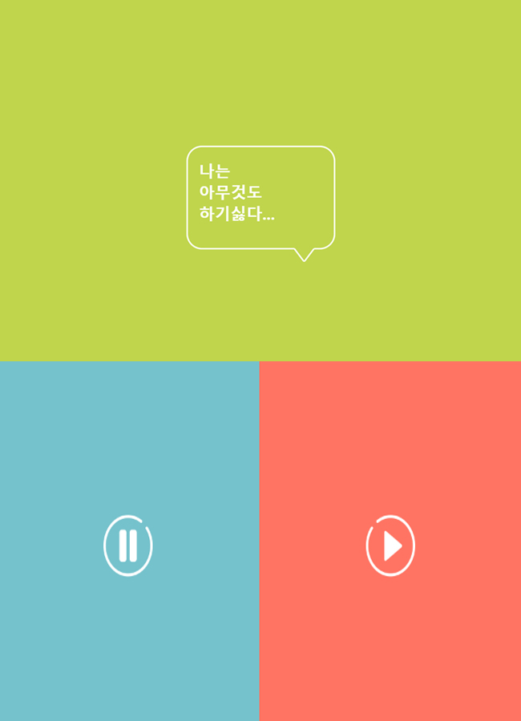
화면구성
화면 디자인
03.

Slide 15


화면구성
화면 디자인
03.
Click

Slide 16
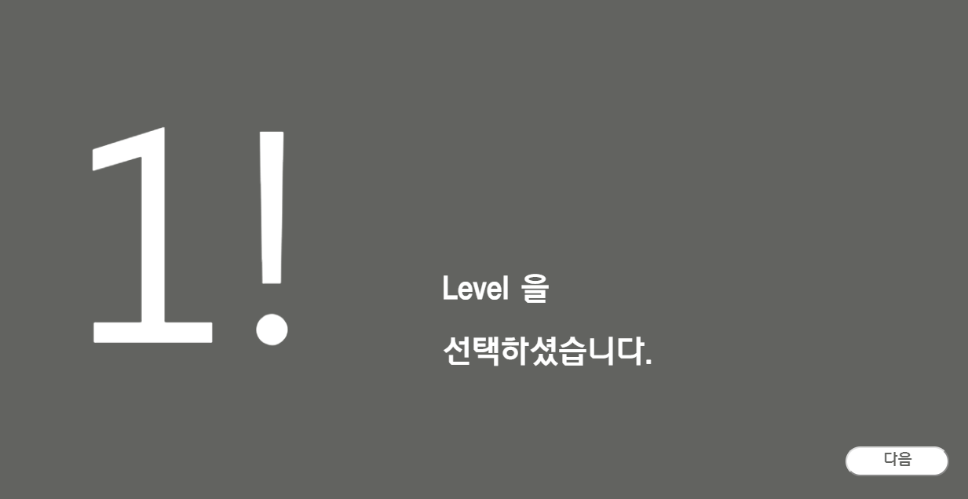
화면구성
화면 디자인
03.

Slide 17
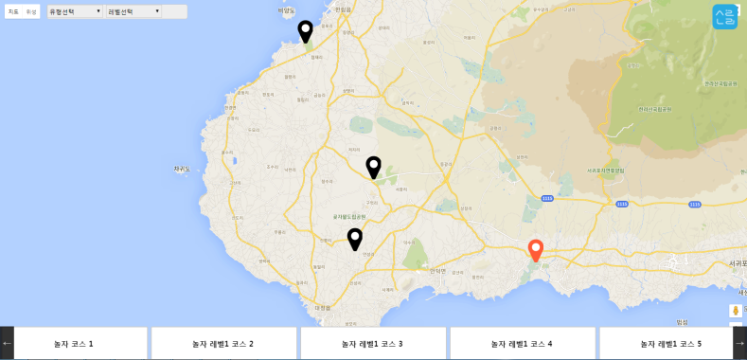
화면구성
화면 디자인
03.

Slide 18
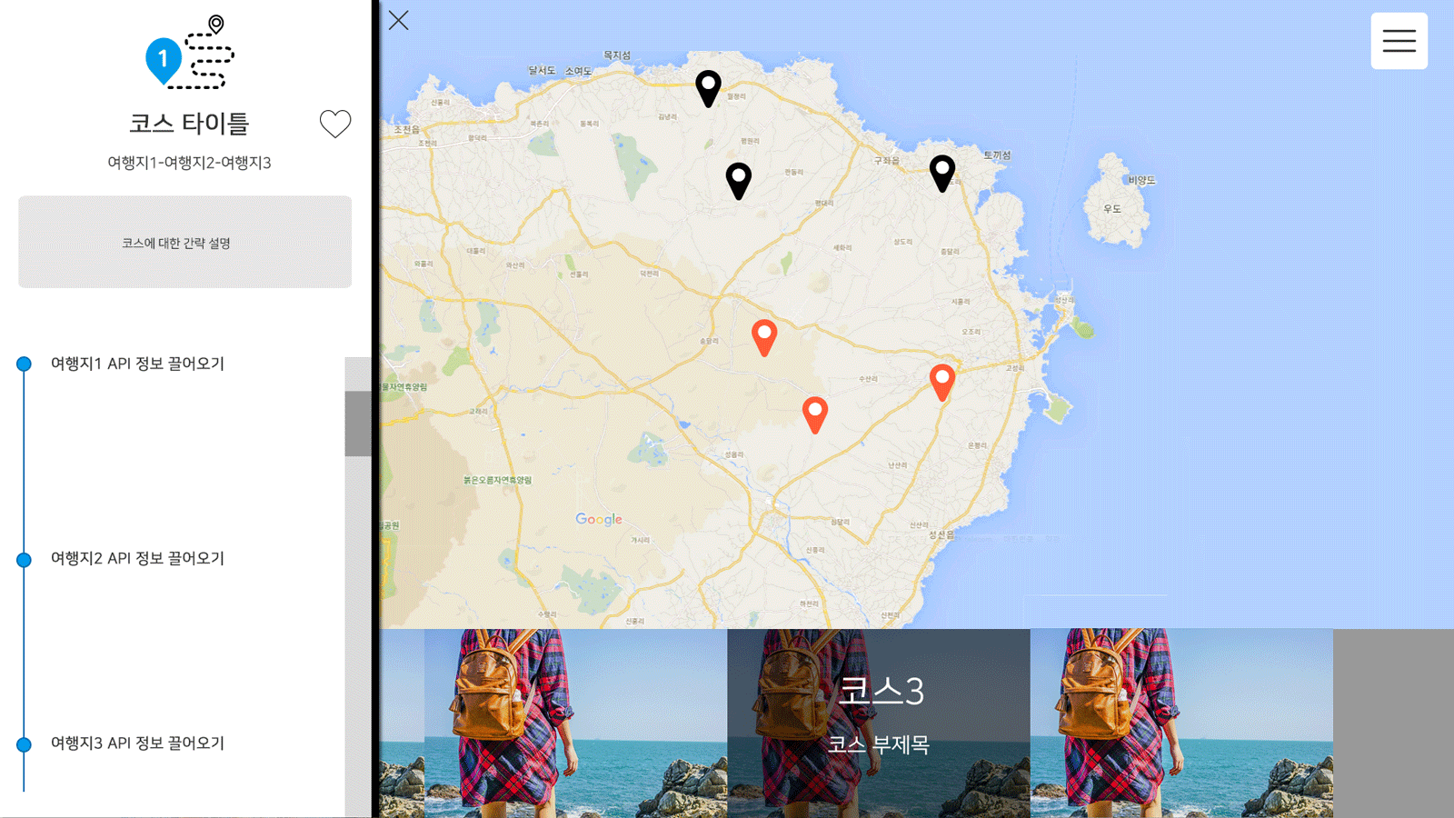
화면구성
화면 디자인
03.
Click
좌측
사이드 메뉴 show

Slide 19

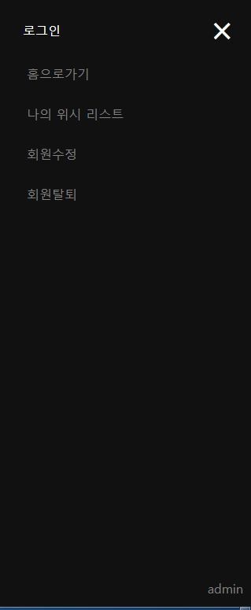
화면구성
화면 디자인
03.
Click

Slide 20






화면구성
화면 설계
03.

Slide 21
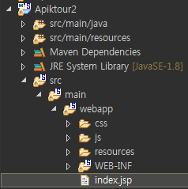

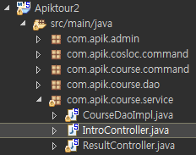
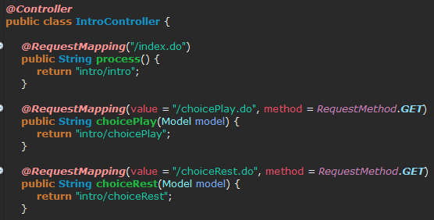
화면구성
화면 설계
03.
Click
IntroController 메서드 실행

Slide 22
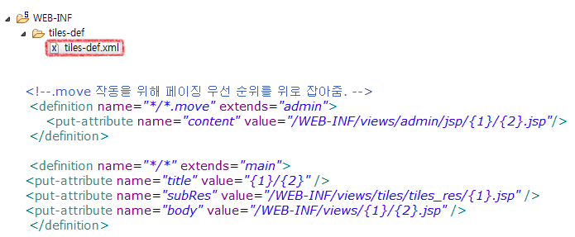
화면구성
화면 설계
03.

Slide 23
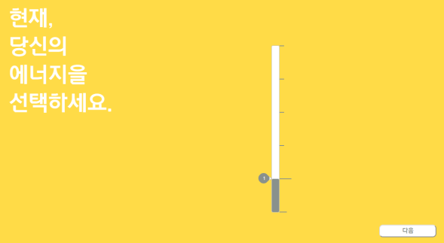
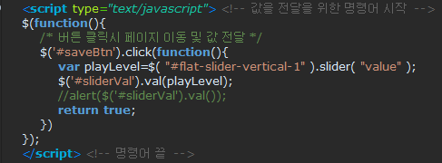

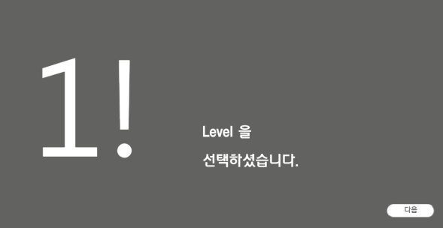
화면구성
화면 설계
03.
전달 값 코딩 실행
전달 받은 값
화면 구현 코딩 실행

Slide 24
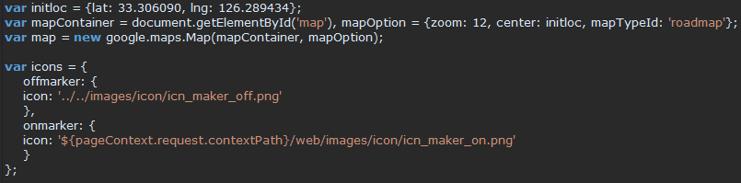

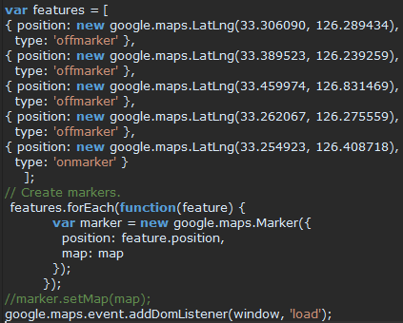
화면구성
화면 설계
03.
‘구글’ 지도
좌표 값을 가져온다

Slide 25
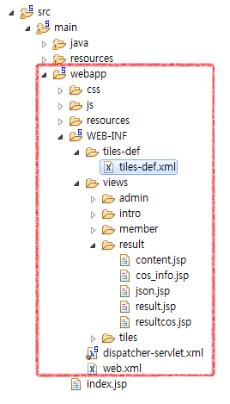
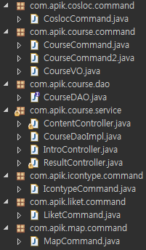
화면구성
화면 설계
03.
화면 구현을 위한

Slide 26

4. 구현 문제점
코딩 오류 및 해결

Slide 27
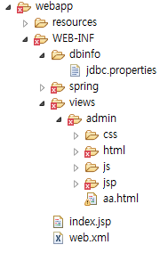
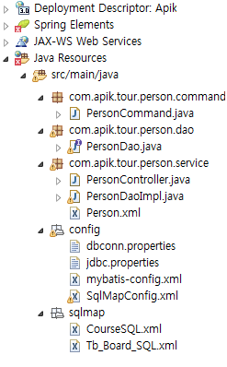
구현 및 문제점
Spring 설계
04.
Controller
DAO
DTO
관리 및 처리 부분
DB 설정
SQL 구문
DB 연결 정보
My batis 동작
View
화면 관리
데이터 화면 출력
Pom.xml로 인한
버전 관리
“ ”
바뀌는 화면이 특정 부분일 때가 많음
Tiles를 통해 효율적으로 xml에서 관리

Slide 28
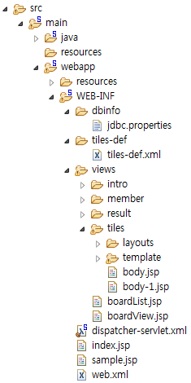
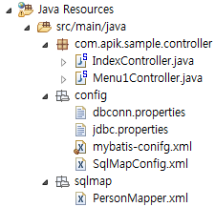
구현 및 문제점
Tiles 설계 오류
04.
처리하고
페이지를 이동 시킬
Controller 구현
Tiles 화면 출력 설정
화면 Template 생성
“ ”
여러 설정을 한꺼번에 가져왔을 때
버전 불일치, 에러 발생, 진행 속도 저하
Tiles 연결
기본 Template 연결

Slide 29
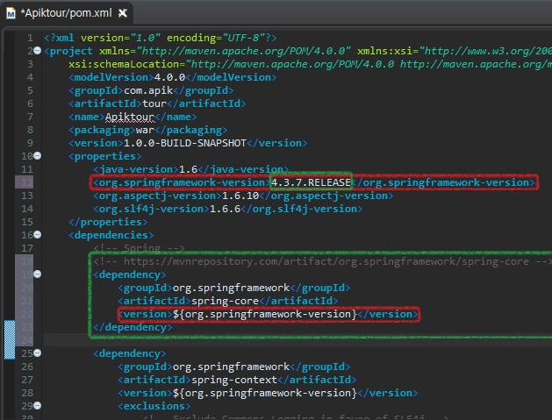
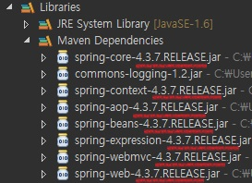
구현 및 문제점
Tiles 오류 해결
04.

Slide 30
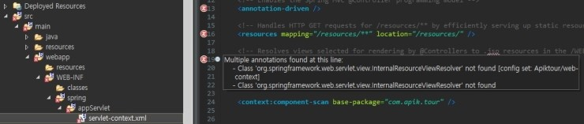
구현 및 문제점
Spring-framework 버전 업
04.

Slide 31
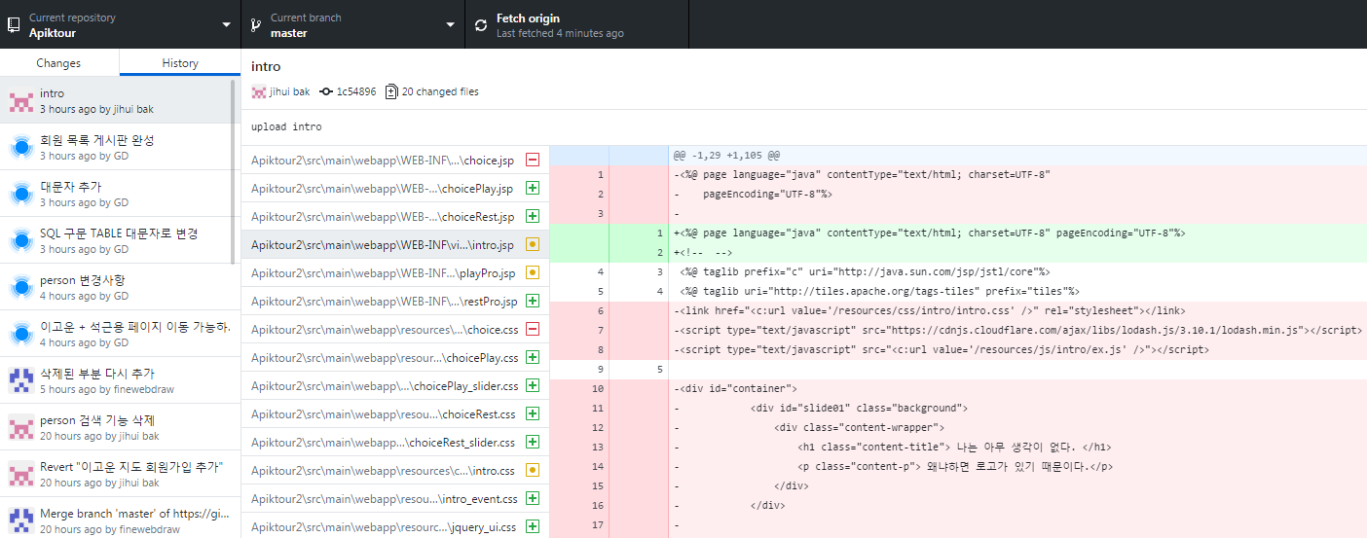
구현 및 문제점
설계 오류 해결
04.
조원들이 GitHub를 사용하여 코딩오류 확인 및 data 관리

Slide 32
시현 및 Q&A
시현
05.
감사합니다.

